Slide 1


Tập đọc
DÒNG SÔNG MẶC ÁO

Slide 2
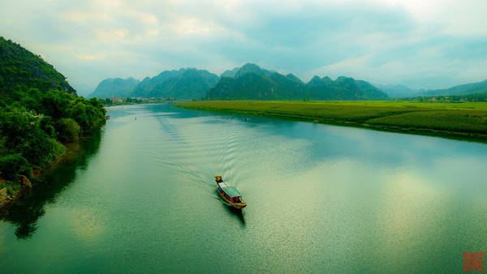
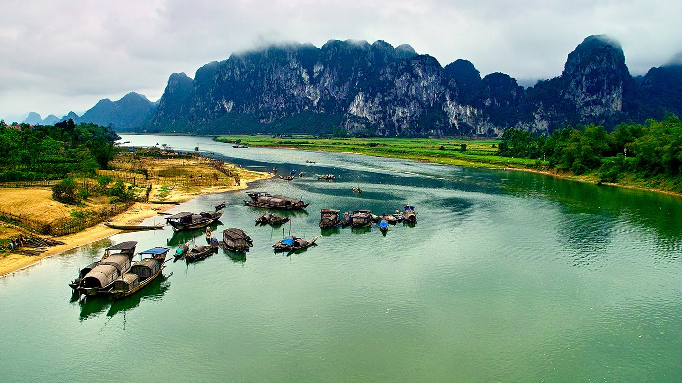
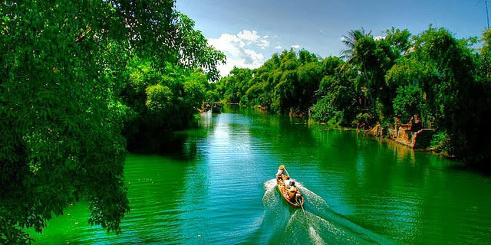

Slide 3

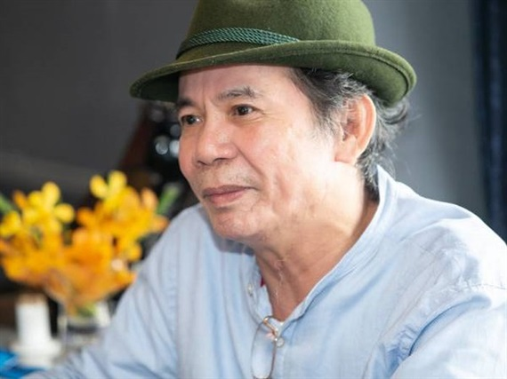
Dòng sông mặc áo
Nguyễn Trọng Tạo (25/8/1947– 7/1/2019) là nhà thơ, nhạc sĩ, nhà báo, họa sĩ vẽ bìa sách Việt Nam; nguyên Trưởng ban biên tập báo Thơ thuộc Báo Văn nghệ, (Hội Nhà văn Việt Nam, 2003–2004) và là tác giả của những tập thơ, trường ca như Đồng dao cho người lớn, Nương Thân, Thế giới không còn trăng, Con đường của những vì sao (Trường ca Đồng Lộc), những bài hát "Làng Quan Họ quê tôi", "Khúc hát sông quê", "Đôi mắt đò ngang", tác giả Biểu tượng Ngày thơ Việt Nam, Cờ thơ.
Nguyễn Trọng Tạo

Slide 4
Bài thơ chia 2 đoạn:
* Đoạn 1: từ đầu đến “ngàn sao lên”
* Đoạn 2: phần còn lại

Slide 5
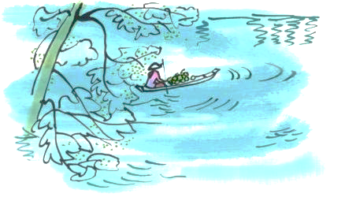
Dòng sông mặc áo
Dòng sông mới điệu làm sao
Nắng lên mặc áo lụa đào thướt tha
Trưa về trời rộng bao la
Áo xanh sông mặc như là mới may
Chiều trôi thơ thẩn áng mây
Cài lên màu áo hây hây ráng vàng
Đêm thêu trước ngực vầng trăng
Trên nền nhung tím trăm ngàn sao lên
Khuya rồi, sông mặc áo đen
Nép trong rừng bưởi, lặng yên đôi bờ...
Sáng ra thơm đến ngẩn ngơ
Dòng sông đã mặc bao giờ, áo hoa?
Ngước lên bỗng gặp la đà
Ngàn hoa bưởi trắng nở nhòa áo ai…

Slide 6

Luyện đọc:
* Ngắt nghỉ các dòng thơ
Khuya rồi, sông mặc áo đen
Nép trong rừng bưởi lặng yên đôi bờ
/
/
/
/
Sáng ra thơm đến ngẩn ngơ
Dòng sông đã mặc bao giờ áo hoa
/
ngẩn ngơ
/
/
áo hoa
/
Ngước lên bỗng gặp la đà
Ngàn hoa bưởi trắng nở nhòa áo ai…
/
la đà
/
nở nhòa
/
//

Slide 7
Dòng sông mặc áo
Dòng sông mới điệu làm sao
Nắng lên mặc áo lụa đào thướt tha
Trưa về trời rộng bao la
Áo xanh sông mặc như là mới may
Chiều trôi thơ thẩn áng mây
Cài lên màu áo hây hây ráng vàng
Đêm thêu trước ngực vầng trăng
Trên nền nhung tím trăm ngàn sao lên
Khuya rồi, sông mặc áo đen
Nép trong rừng bưởi, lặng yên đôi bờ...
Sáng ra thơm đến ngẩn ngơ
Dòng sông đã mặc bao giờ, áo hoa?
Ngước lên bỗng gặp la đà
Ngàn hoa bưởi trắng nở nhòa áo ai…

Slide 8

* Giải nghĩa từ:
Điệu: tỏ ra duyên dáng, kiểu cách.
Hây hây: đỏ phơn phớt.
Ráng: hiện tượng ánh sáng mặt trời lúc mọc hay lặn phản chiếu lên các đám mây, làm cho cả một khoảng trời sáng rực rỡ, nhuộm màu vàng đỏ hay hồng sẫm

Slide 9
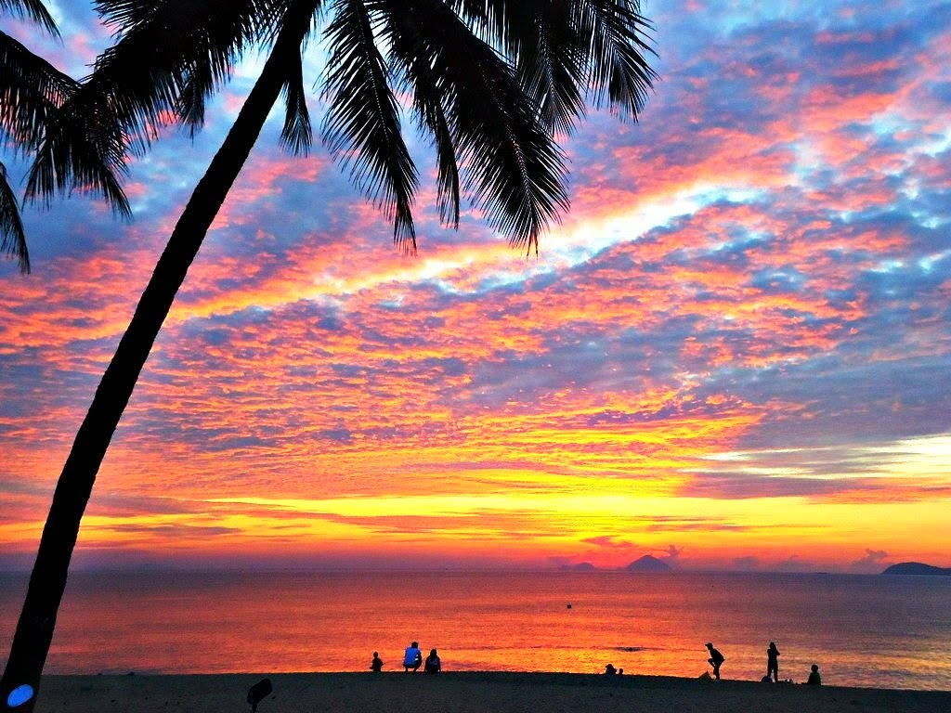
- Ráng: hiện tượng ánh sáng mặt trời lúc mọc hay lặn phản chiếu lên các đám mây, làm cho cả một khoảng trời sáng rực rỡ, nhuộm màu vàng đỏ hay hồng sẫm.

Slide 10
TÌM HIỂU BÀI

Slide 11
Câu 1: Vì sao tác giả nói là dòng sông “điệu”?
Chọn ý trả lời đúng.
Vì dòng sông mặc áo lụa đào
Vì dòng sông mặc áo mới
Vì dòng sông luôn thay đổi màu sắc

Slide 12
Kể tên các màu áo mà dòng sông đã “mặc”.
Các màu áo mà dòng sông đã “mặc”.
lụa đào xanh ráng vàng
nhung tím đen áo hoa trắng
Dòng sông thay đổi màu sắc giống như con người thay đổi màu áo nên tác giả cho rằng dòng sông “điệu đà”, “mặc” rất nhiều màu áo.

Slide 13

Câu 2: Màu sắc của dòng sông thay đổi như thế nào trong một ngày? Nối màu sắc với thời điểm cho phù hợp.
lụa đào
nắng lên
đen
trưa
xanh
chiều
áo hoa
đêm
ráng vàng
khuya
trắng
nhung tím
sáng ra

Slide 14
Câu 2: Màu sắc của dòng sông thay đổi như thế nào trong một ngày? Nối màu sắc với thời điểm cho phù hợp.
lụa đào
nắng lên
áo hoa
trưa
nhung tím
chiều
đen
đêm
ráng vàng
khuya
trắng
xanh
sáng ra

Slide 15
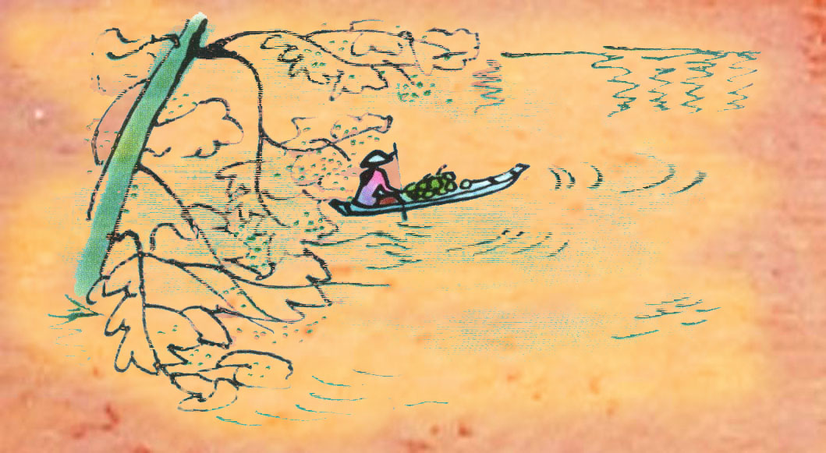
Nắng lên mặc áo lụa đào thướt tha

Slide 16
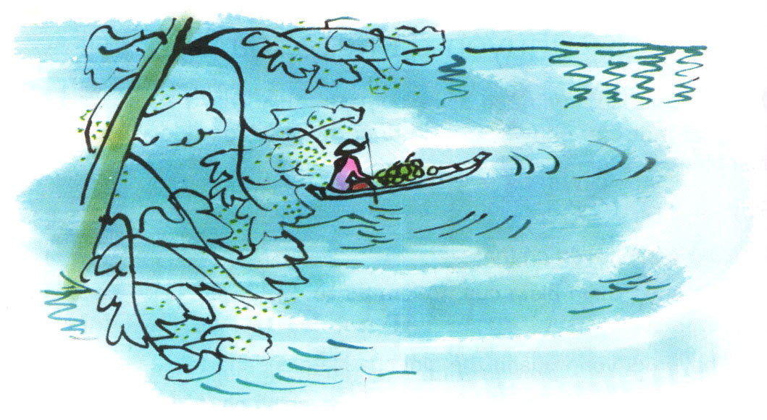
Trưa về trời rộng bao la
Áo xanh sông mặc như là mới may

Slide 17

Chiều trôi thơ thẩn áng mây
Cài lên màu áo hây hây ráng vàng

Slide 18
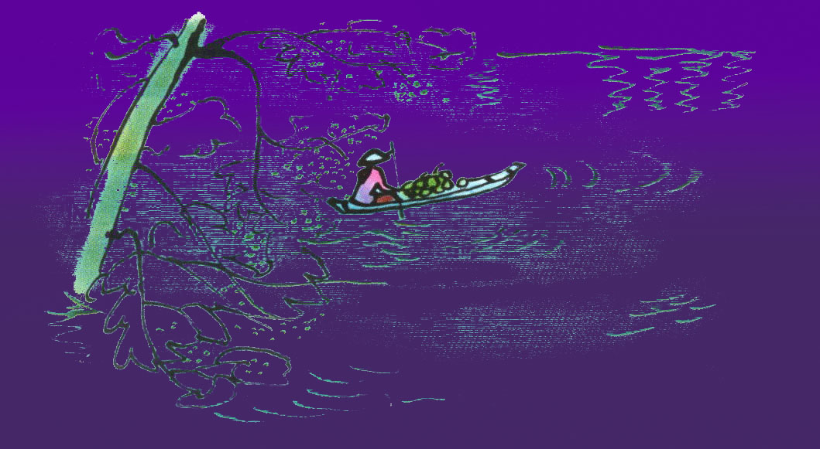
Đêm thêu trước ngực vầng trăng
Trên nền nhung tím trăm ngàn sao lên

Slide 19
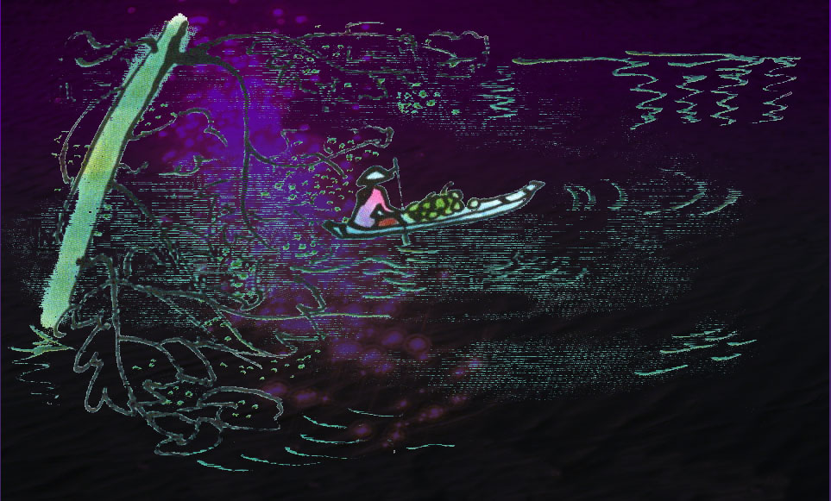
Khuya rồi sông mặc áo đen
Nép trong rừng bưởi lặng yên đôi bờ...

Slide 20
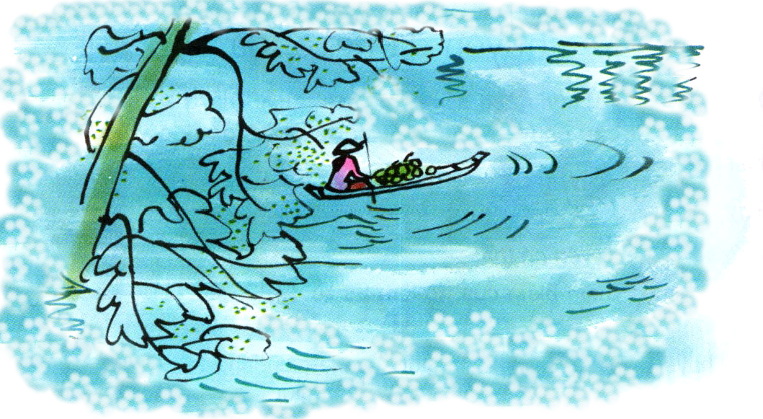
Sáng ra thơm đến ngẩn ngơ
Dòng sông đã mặc bao giờ áo hoa

Slide 21
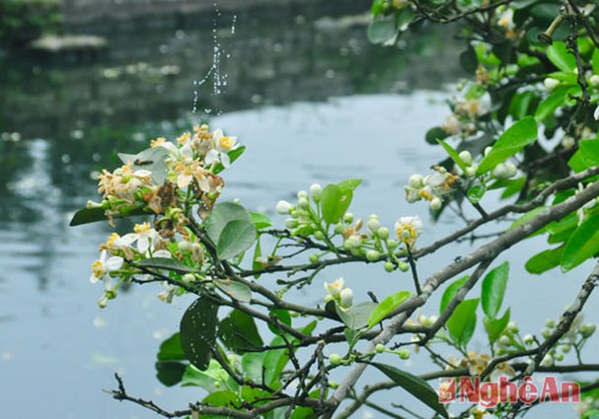
Ngước lên bỗng gặp la đà
Ngàn hoa bưởi trắng nở nhòa áo ai

Slide 22
Câu 3: Cách nói “dòng sông mặc áo” có gì hay ?
- Hình ảnh nhân hóa làm cho con sông trở nên gần gũi với con người
- Làm nổi bật sự thay đổi màu sắc của dòng sông theo thời gian theo màu trời, màu cỏ cây, …
Câu 4. Em thích hình ảnh nào trong bài ?
Vì sao ?

Slide 23
* Nội dung: Bài thơ ca ngợi vẻ đẹp của dòng sông quê hương.

Slide 24
Đọc diễn cảm
Khuya rồi/ sông mặc áo đen/
Nép trong rừng bưởi/lặng yên đôi bờ/
Sáng ra thơm đến ngẩn ngơ/
Dòng sông đã mặc bao giờ/ áo hoa/
Ngước lên bỗng gặp la đà/
Ngàn hoa bưởi trắng/ nở nhòa áo ai//…

Slide 25
Dòng sông mặc áo
Dòng sông mới điệu làm sao
Nắng lên mặc áo lụa đào thướt tha
Trưa về trời rộng bao la
Áo xanh sông mặc như là mới may
Chiều trôi thơ thẩn áng mây
Cài lên màu áo hây hây ráng vàng
Đêm thêu trước ngực vầng trăng
Trên nền nhung tím trăm ngàn sao lên
Khuya rồi, sông mặc áo đen
Nép trong rừng bưởi, lặng yên đôi bờ...
Sáng ra thơm đến ngẩn ngơ
Dòng sông đã mặc bao giờ, áo hoa?
Ngước lên bỗng gặp la đà
Ngàn hoa bưởi trắng nở nhòa áo ai…
HỌC
THUỘC
LÒNG

Slide 26
CHÀO CÁC EM

